Slide 1
리눅스 시스템 및 실험
6조
박현진 (조장)
김동규 고태헌 이희진 김현욱
박민연 박수환 신재우 이상후

Slide 2

22장. 정보 및 파일 검색
목표
find 명령어와 옵션들
xargs를 이용한 find 사용
인터넷을 통해 파일 작업을 하는 방법

Slide 3
find 명령어 옵션들
grep명령어와 같이 파일을 찾는데 사용되며 명령어 중 가장 강력하다
옵션 | 의미
-atime n | 파일이 n일 전에 마지막으로 접근된경우
-ctime n | 파일이 n일 전에 생성된 경우
-exec command | Command 실행
-mtime n | 최근 n일 동안에 수정된 파일만 출력
-name pattern | 파일명이 pattern에 대응하면 출력
-print | 검색된 파일의 이름들을 출력
-type d or f or l | 파일타입이 디렉터리 또는 파일 또는 링크일 경우 출력
-user name | 소유자가 name인 파일일 경우

Slide 4
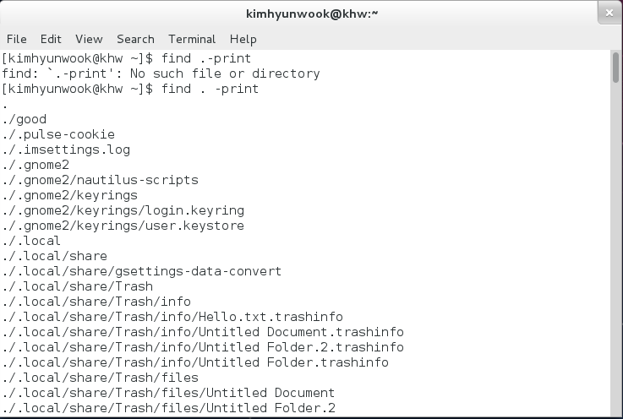

find명령어와 이상한 옵션들(1/6)
-print의 간단한 예(현재 디렉터리의 파일과 디렉터리 목록을 출력)

Slide 5
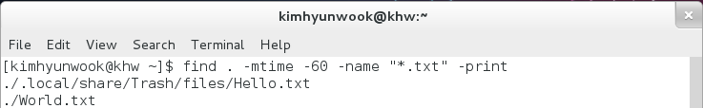
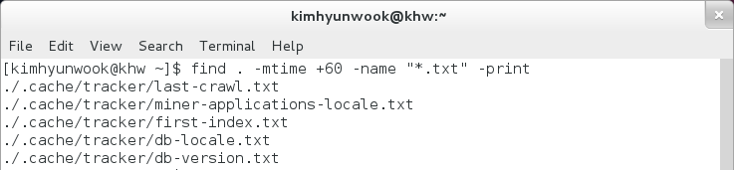
find명령어와 이상한 옵션들(2/6)
-mtime의 예(파일이 최근 60일 동안 수정된 경우)
파일이 최근 60일 동안 수정되지 않은 경우
-mtime 이후 ‘-’를 붙이지 않으면 그 숫자에 해당하는 경우만 참이 된다.

Slide 6
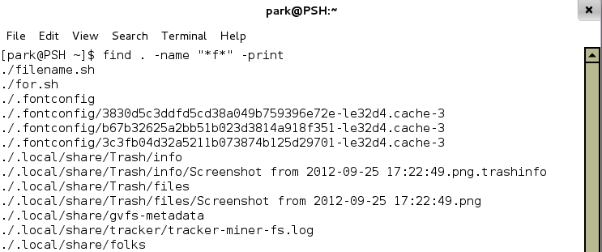
find명령어와 이상한 옵션들(3/6)
특정 패턴이 포함된 것을 찾는 경우

Slide 7
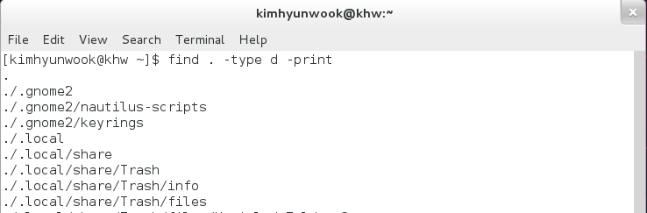
find명령어와 이상한 옵션들(4/6)
-type 옵션에 인자로 줄수있는 값들
홈 디렉터리 아래에 있는 디렉터리들의 목록만을 출력
값 | 의미
d | 디렉터리
f | 파일
l | 링크

Slide 8
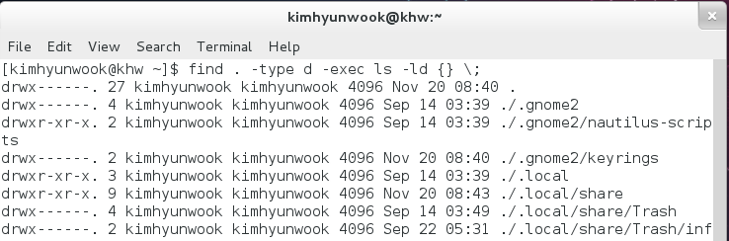
find명령어와 이상한 옵션들(5/6)
-exec command의 예
{ } : find가 찾아낸 파일 명을 의미
\; : 입력이 끝난 뒤에는 반드시 마지막에 두어야 되는 문자
{ } 와 \; 사이에는 반드시 공백을 둬야한다.

Slide 9
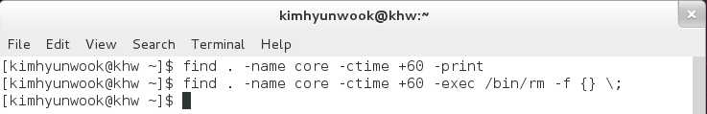
find명령어와 이상한 옵션들(6/6)
Core : 갑자기 종료된 명령어가 사용하고 있던 실제 메모리 이미지의 복사본
위의 결과는 60일 이상된 core파일이 존재하지 않아서 결과가 나오지 않았다.
core파일들은 통상 디버깅 용도로 사용

Slide 10
xargs를 이용한 find 사용
xargs 의 역할은?
xargs는 입력열을 xargs의 인자로 지정된 명령어에게 인자로 다시 넘기는 역할을 한다.
a.txt
b.txt
c.txt
xargs grep test
실제로 실행되는 명령어 :
grep test a.txt b.txt c.txt

Slide 11
xargs를 이용한 find 사용
그러나, find 문의 exec를 사용하는 것은 시스템 자원을 많이 소모한다.
그래서 xargs를 활용하여 동일한 효과를 얻을 수 있다.
bash> find . -name “*.txt” -exec grep -l -i test {} \;
같은 결과이지만 속도가 더 빠르다!
bash> find . -name “*.txt” | xargs grep -l -i test

Slide 12
인터넷에서 파일 얻기
인터넷에서 파일을 얻기위해 다음과 같은 강력한 명령어들을 사용할 수 있다.
<GET, curl, lynx>
lynx 설치 방법 (패키지 파일 설치방법)
파일 설치 명령어에는 다음의 두가지가 존재한다.
RPM : 사용자가 파일을 소유하고 있어야만 설치가 된다.
YUM : 사용자가 파일을 소유하고 있지않아도 인터넷에 연결되어있다면 자동으로 다운로드 받아 설치한다.
lynx는 문자기반 웹브라우저 이다.
페도라 리눅스 에는 기본설치가 되어있지 않으므로
추가적으로 설치를 해야 한다.

Slide 13
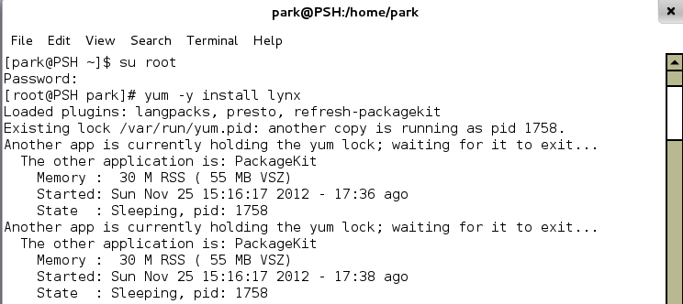
인터넷에서 파일 얻기
lynx

Slide 14
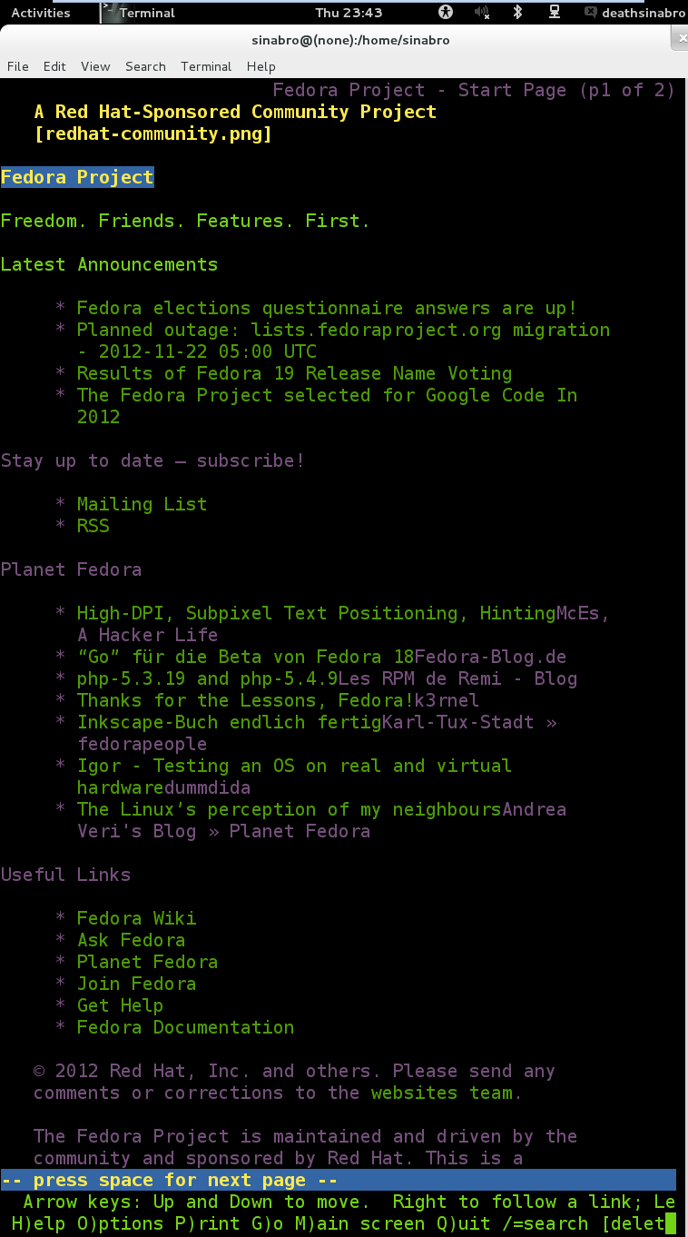
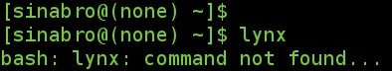
인터넷에서 파일 얻기
설치전에는 다음과 같이 명령어를 찾을수 없다고 뜬다
설치후 명령어를 입력하면 우측과 같이 실행되는 것을 볼 수 있다.
lynx 설치후 실행된 모습

Slide 15
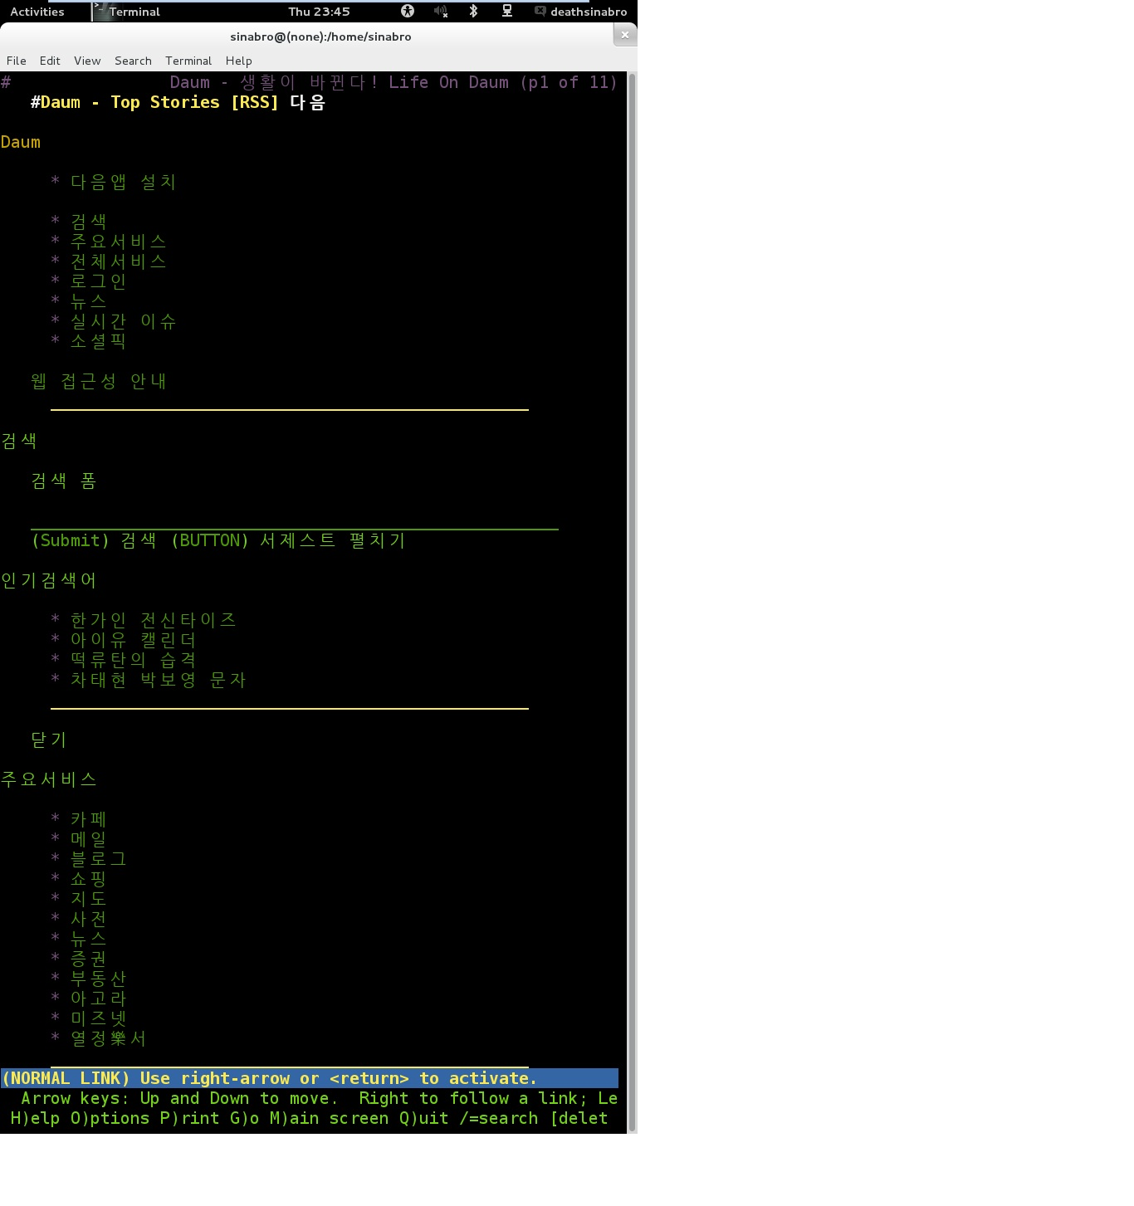
인터넷에서 파일 얻기
lynx http://www.daum.net 을 입력하면 좌측과 같이 실행된다.
Daum홈페이지가 텍스트 기반으로 출력되는것을 볼수 있다.
텍스트 이외의 이미지는 볼 수 없음

Slide 16
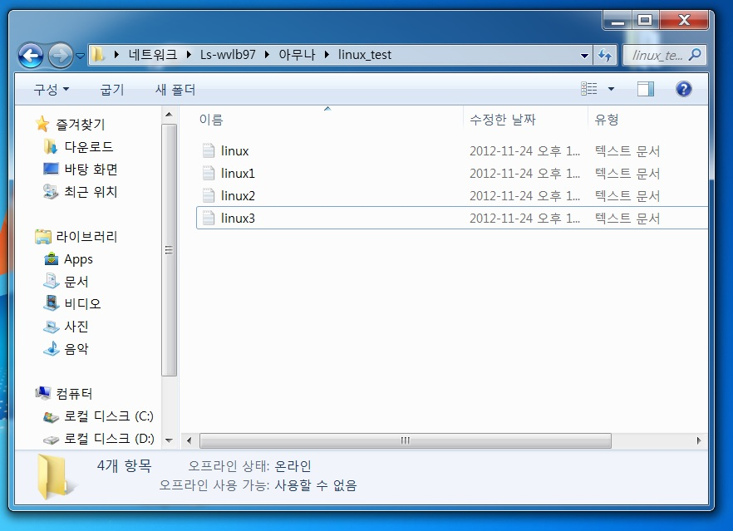
인터넷에서 파일 얻기
Curl에 대해서
Curl은 데이터 전송과 관련된 프로그램의 빠른 작성을 위해서 사용하는 command line tool이다.
모든 작업과정이 화면에 그대로 출력된다.
HTTP, FTP, LDAP, TELNET, HTTPS, DICT와 같은 프로토콜을 지원하며, SSL을 가지는 각각의 프로토콜 역시 지원한다.
다음의 파일을 가진 ftp서버에서 curl명령어를 이용하여 파일을 받는다.

Slide 17
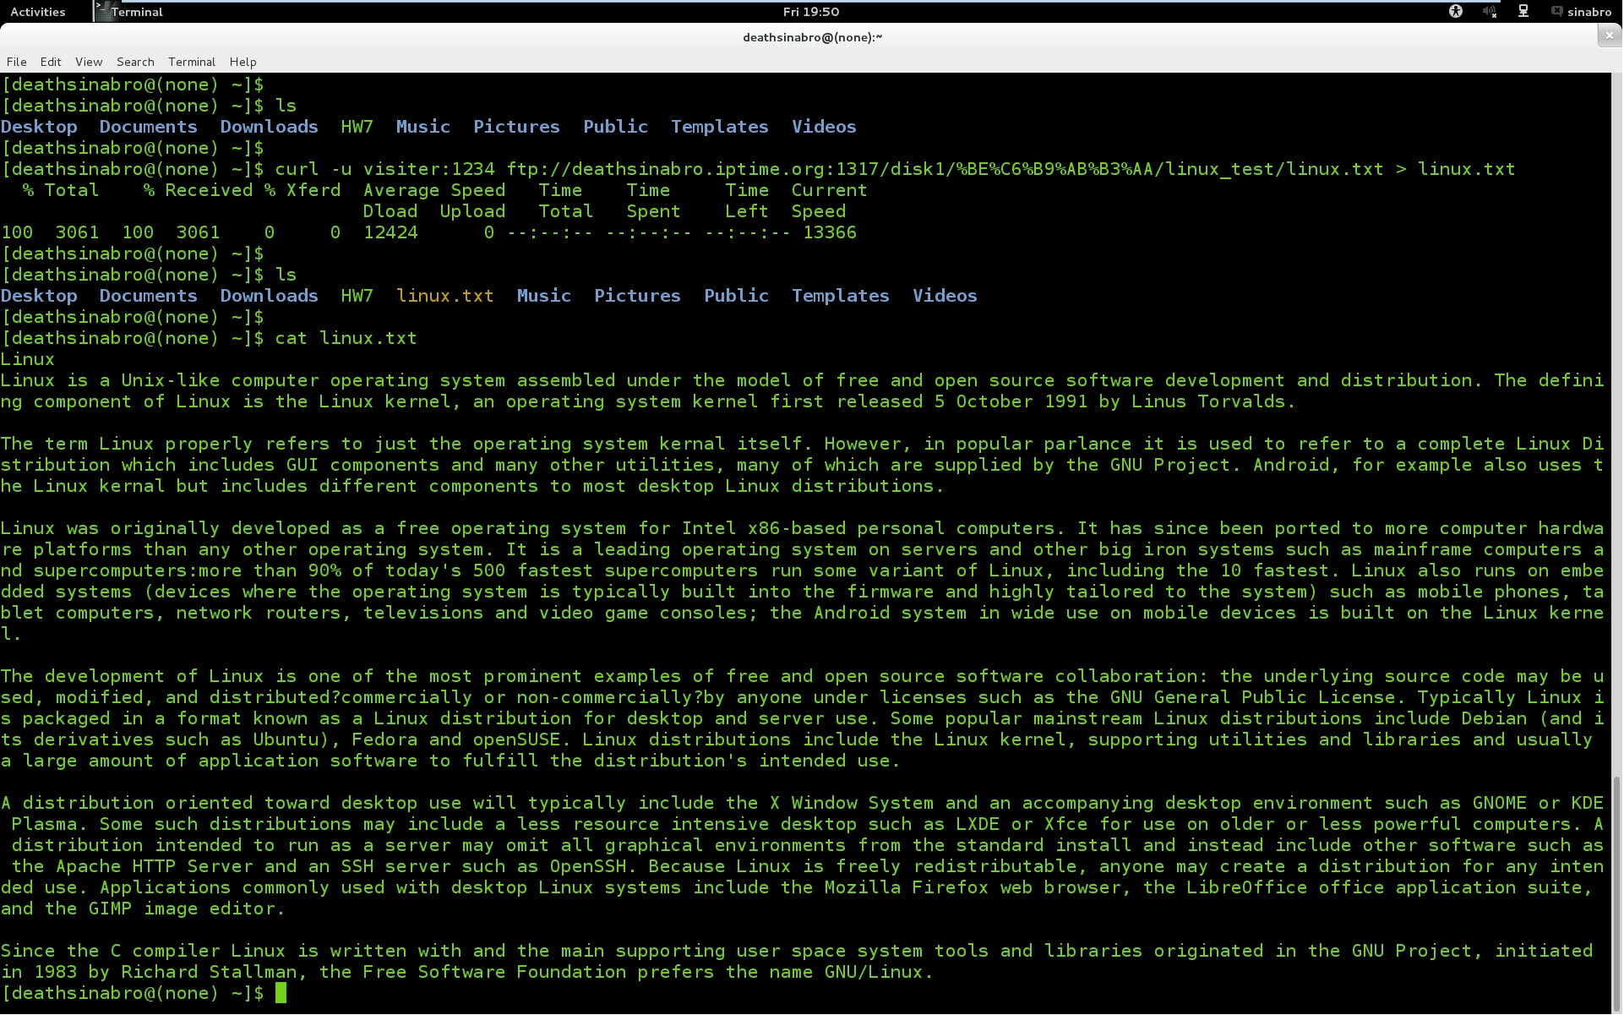
인터넷에서 파일 얻기
예시 )
-u옵션은 아이디와 비밀번호가 필요한 ftp에서 사용한다.
< -u ftp사용자아이디 : 비밀번호 > 식으로 작성.
ftp://부분에 파일의 주소를 입력한다.
redirection인 ‘>’ 를 사용해서 linux.txt 파일을 생성한다

Slide 18
인터넷에서 파일 얻기
사용자 시스템에 파일이 다운로드 되고 정상적으로 내용이 출력됨을 알 수 있다.
<예시 입력결과>

Slide 19
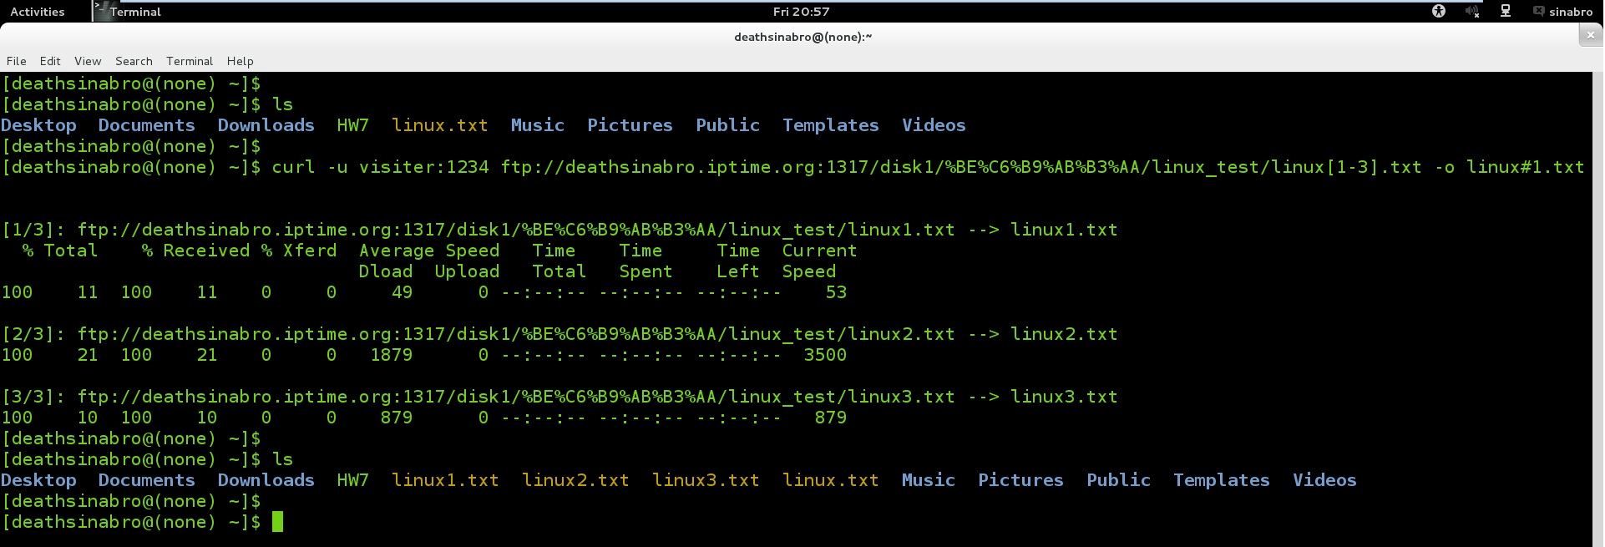
인터넷에서 파일 얻기
파일이 여러 개 일 경우 []를 사용해서 괄호안에 범위를 입력한다.
Linux[1-3].txt그리고 redirection은 한 개의 파일일때 밖에 안되기 떄문에 -o명령어를 사용한다.
[1-3]은 #1로 대체되어서 사용자의 시스템에 다운로드 된다.

Slide 20
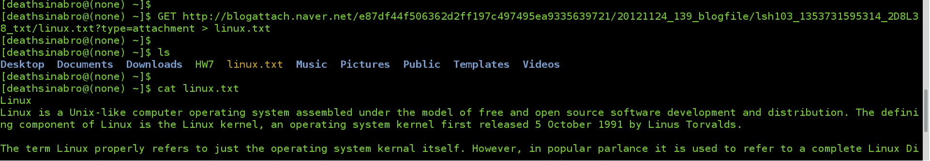
인터넷에서 파일 얻기
GET을 치면 사용법을 간단히 출력한다
대문자로만 인식하므로 주의!
curl, lynx, get 과 같은 프로그램의 좋은점은 웹상에 올려진 파일을 명령행에서 작업할 수 있게 된다는 것.
GET명령어도 파일을 다운로드 할 수 있다.

Slide 21
22장. 정보 및 파일 검색
Q&A

Slide 22
감 사 합 니 다.

